Slide 1
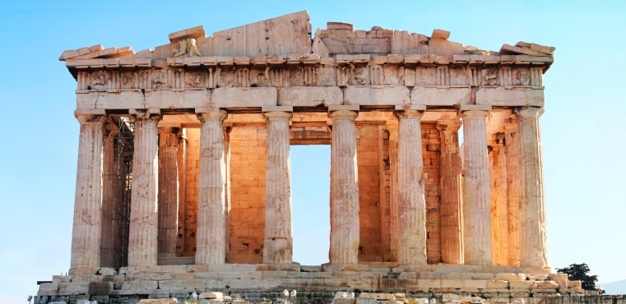
DET GAMLE HELLAS

Slide 2
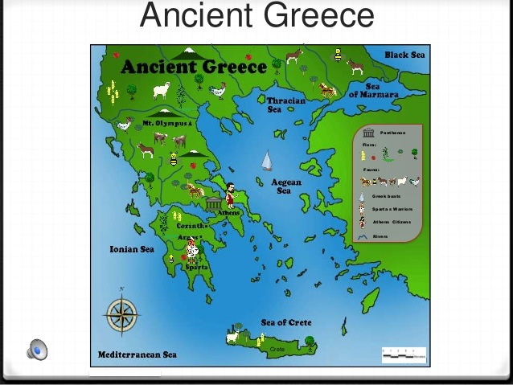
Kart

Slide 3
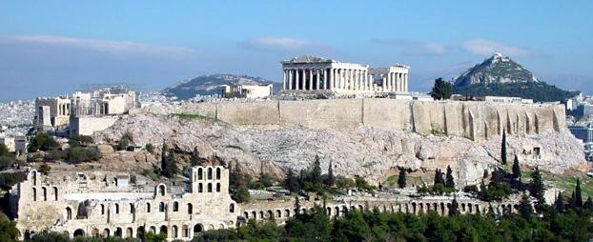
Akropolis
Borg på toppen av fjellet
Byen bygget under

Slide 4
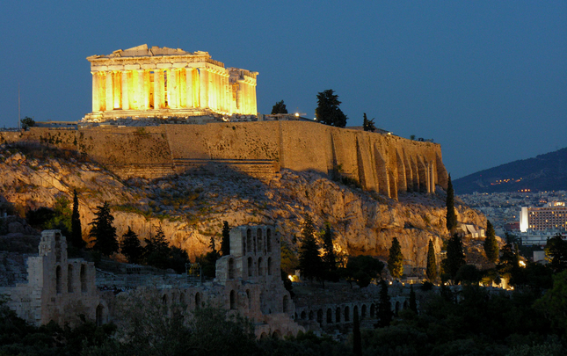

Slide 5
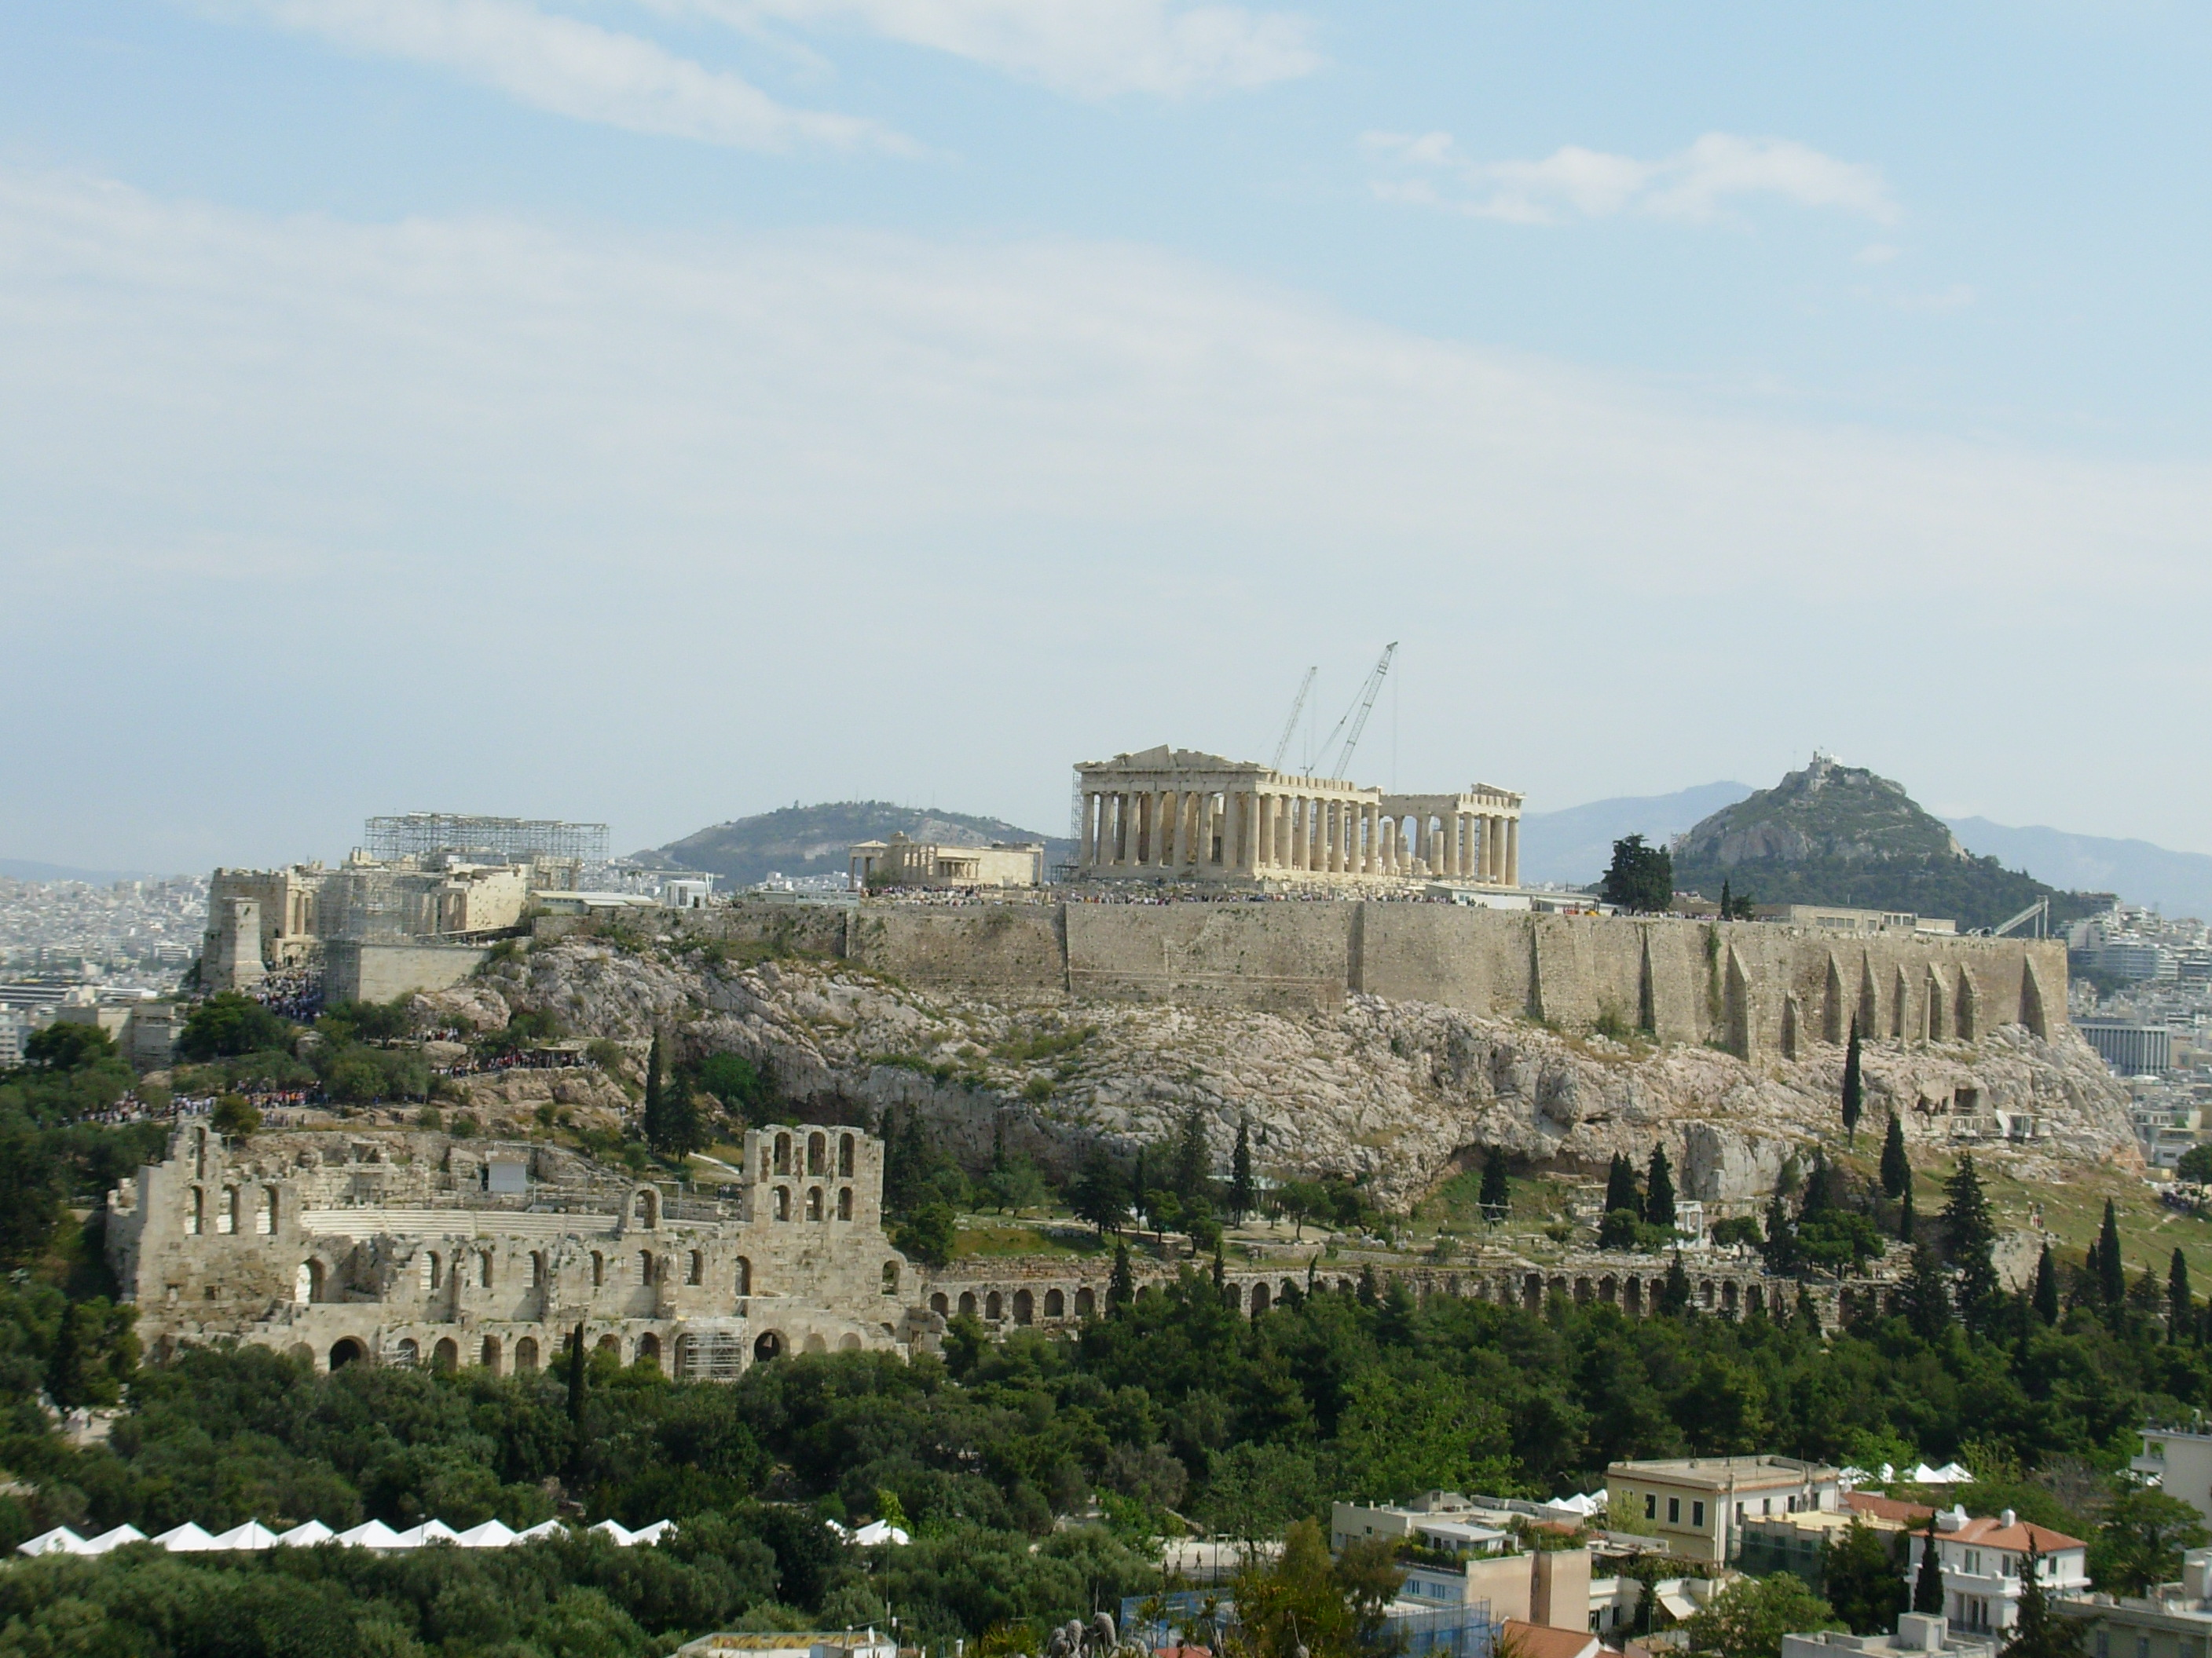
Flere og flere til byene
-steinmur rundt husene

Slide 6
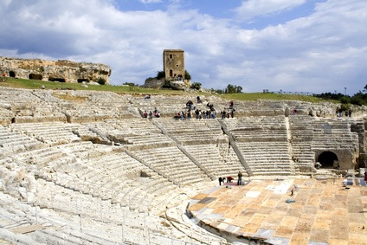
Gresk teater

Slide 7
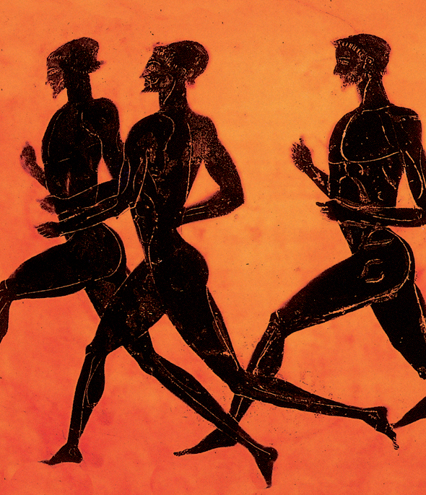
Sunn kropp, like viktig som skole

Slide 8
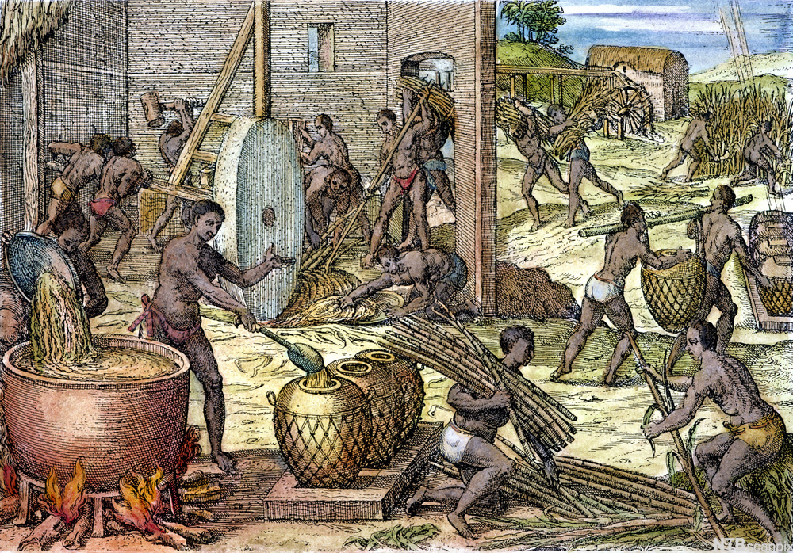
For lite åkerjord
kolonier

Slide 9
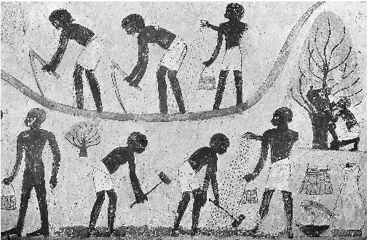
Halvparten slaver i byene

Slide 10
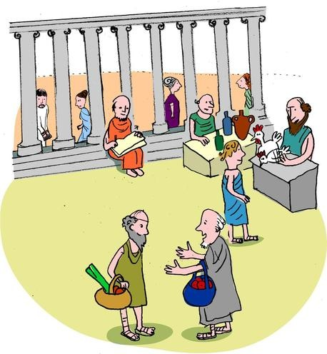
Torget, møteplass

Slide 11
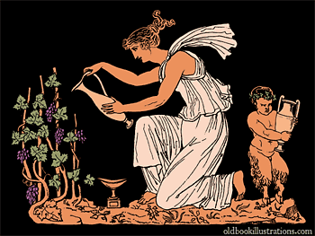
Kvinnene, passe barn ofre til husgudene

Slide 12
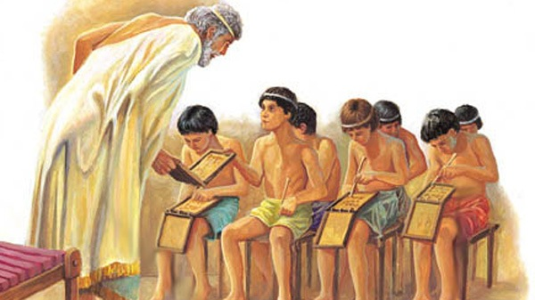
Gutter på skole
lese, skrive, regne, spille fløyte og lyre
Jenter hjemme

